Slide 1
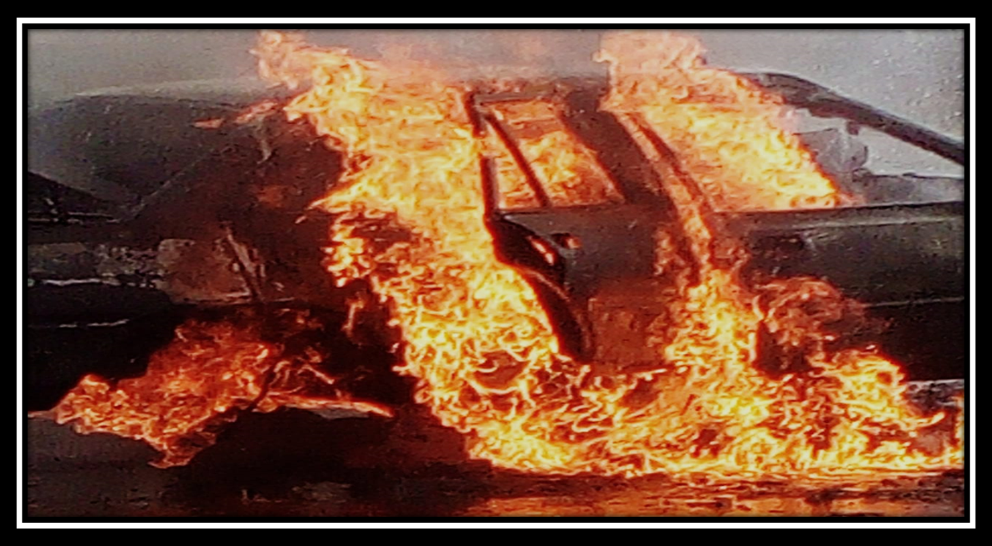
Incendios vehiculares
Conceptos de compuestos peligrosos
Definiciones e identificación

Slide 2
En incendios vehiculares existen una serie de materiales peligrosos
Gases
Líquidos inflamables y/o combustibles
Solidos inflamables/reactivos y combustibles ( metales combustibles)
Tóxicos o venenosos

Slide 3
Gases
Clase 2: GASES COMPRIMIDOS, LICUADOS, LICUADOS REFRIGERADOS O DISUELTOS A PRESIÓN.
La fuerza de repulsión entre las moléculas es mayor que la de cohesión.
Se caracterizan por presentar baja densidad y capacidad para moverse libremente.

Slide 4

Gases
Los gases pueden presentar riesgos como inflamabilidad, toxicidad, poder de oxidación y corrosión
Por ejemplo: GLP, GNC, hidrogeno, acetileno

Slide 5
Líquidos inflamables/combustibles
Líquidos inflamables: Líquidos con un punto de inflamación inferior a 38º c (100º F). Por ejemplo, nafta, acetona, tolueno y otros solventes.
Líquidos combustibles: líquidos con un punto de inflamación superior a 38º c (100ºF). Por ejemplo, combustible diésel, alcohol mineral y fluido de carbón para encendedores.

Slide 6
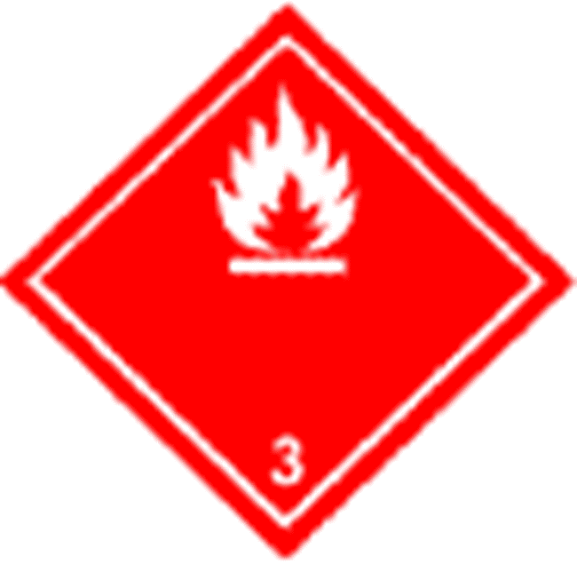
Líquidos inflamables/combustibles
Importante: presentan diferentes densidades con respecto al agua
El punto de inflamación es la temperatura mínima en la que el líquido comienza a emitir vapores que pueden arder ante una fuente de ignición.

Slide 7
Solidos inflamables (metales combustibles)
Solidos que se inflaman cuando están expuestos al calor, choque, fricción o llamas vivas. La facilidad de combustión será mayor mientras más "finamente" esté dividido el material.
En incendios vehiculares hacemos referencia a la inflamabilidad de metales combustibles que reaccionan violentamente con el agua

Slide 8

Solidos inflamables (metales combustibles)
Metales de aleación y metales como el magnesio reaccionan violentamente con el agua dividiendo sus moléculas y produciendo gases tóxicos e inflamables

Slide 9
Tóxicos/venenoso
Hace referencia a los gases y vapores producto de la combustión de materiales derivados del petróleo, como plásticos, polietilenos, policarbonatos, etc.
Provocan gases irritantes, asfixiantes simples y de envenenamiento.

Slide 10
Agentes extintores
Agua.
Espuma, AFFF, AR AFFF. Fuegos B
Anhídrido carbónico (co2), fuegos BC
Polvos químicos, fuegos ABC
Compuestos halogenados, fuegos ABC
Polvos especiales, fuegos D

